Slide 1

Mezní úhel, totální odraz
Tematická oblast | Fyzika
Datum vytvoření | 7. 11. 2012
Ročník | 4. ročník čtyřletého a 8. ročník osmiletého studia gymnázia
Stručný obsah | Mezní úhel, totálního odraz, příklady na procvičení
Způsob využití | Žáci si mají na řešených příkladech procvičit mezní úhel, tyto poznatky pak aplikují na příkladech k procvičení.
Autor | Mgr. Dana Stesková
Kód | VY_ 32_ INOVACE_ 27_FSTE02
Gymnázium a Jazyková škola s právem státní jazykové zkoušky Zlín

Slide 2
MEZNÍ ÚHEL
Při lomu od kolmice můžeme úhel dopadu zvětšovat až po určitou hodnotu tzv. mezní úhel. Mezní úhel je takový úhel dopadu, pro který se úhel lomu rovná 90°.
α_{m}
n₁ > n₂
n₁
n₂

Slide 3
TOTÁLNÍ ODRAZ
Pokud je úhel dopadu větší než mezní úhel nastává totální odraz.
α₁
α ₁‘
n₁ > n₂
n₁
n₂

Slide 4
Užití totálního (úplného) odrazu
v odrazných hranolech - ke změně směru chodu světelných paprsků (rovnoramenný, pravoúhlý trojúhelník)
.
.

Slide 5
2) ve světlovodech – střední část má větší index lomu než ostatní obvodová vrstva, nastává totální odraz na obvodové vrstvě
n₁ < n₂
n₁
n₂

Slide 6

Příklad s řešením
Jaký je mezní úhel na rozhraní skla a vzduchu? Index lomu skla je 1,5.
α₁
sklo
n₁
α₂
n₂
vzduch
$$α_{1}=α_{m}= ? n_{1}=1,5$$
$$α_{2}=90° n_{2}=1$$

Slide 7
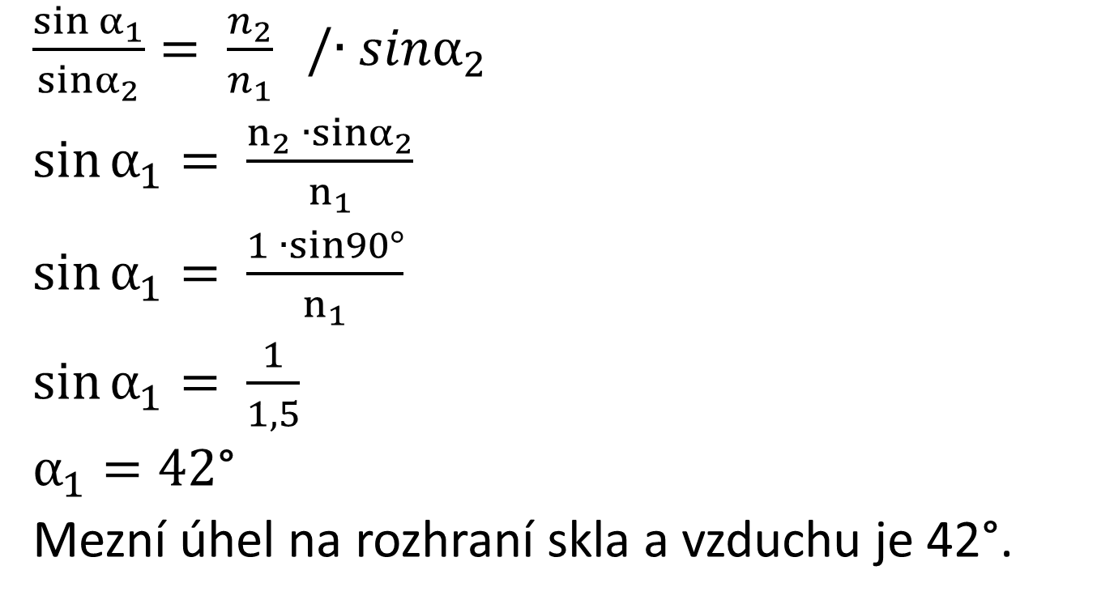
Příklad s řešením
$\frac{\sin{α_{1}}}{sinα_{2}}= \frac{n_{2}}{n_{1}} /∙sinα_{2}$
$\sin{α_{1}}= \frac{n_{2} ∙sinα_{2}}{n_{1}}$
$\sin{α_{1}}= \frac{1 ∙sin90°}{n_{1}}$
$\sin{α_{1}}= \frac{1}{1,5}$
$α_{1}=42$°
Mezní úhel na rozhraní skla a vzduchu je 42°.

Slide 8
Příklady na procvičení
1. Jaký je mezní úhel na rozhraní vody a vzduchu? Index lomu vody je 1,33.
2. Ze zdroje pod hladinou vody dopadají světelné paprsky na hladinu pod úhly
a) 45° b) 50° c) 55°. Ve kterých případech vystoupí paprsek nad hladinu? Ověřte výpočtem.

Slide 9
Výsledky příkladů
48,6°
mezní úhel pro vodu je 48,6°, světlo vystoupí nad hladinu pouze v případě, kdy je úhel dopadu menší než mezní úhel a to je pouze v případě a)

